Slide 1
Кретање је свуда око нас
1. разред

Slide 2
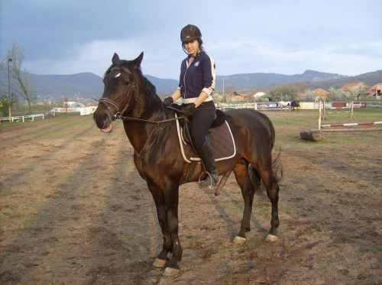
Шта ради коњ?

Slide 3
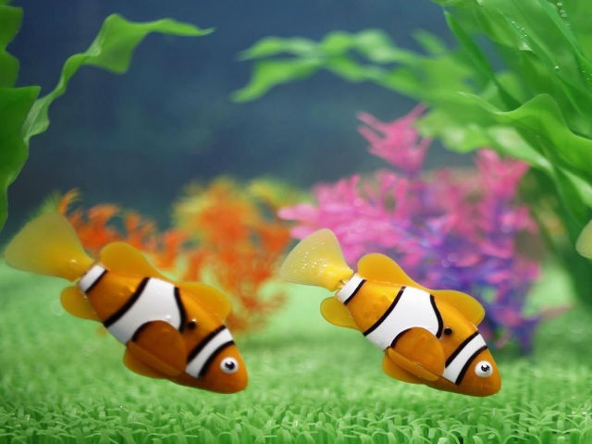
Шта раде рибе?

Slide 4
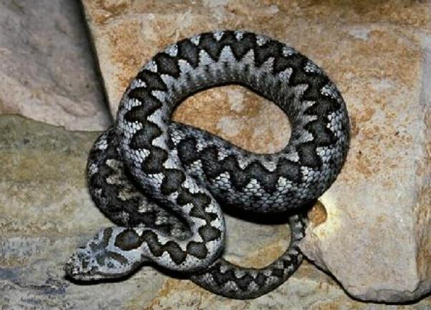
Шта ради змија?

Slide 5
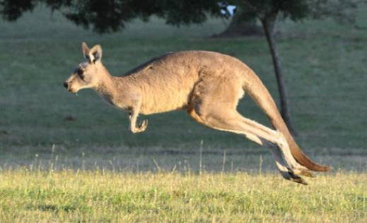
Шта ради кенгур?

Slide 6
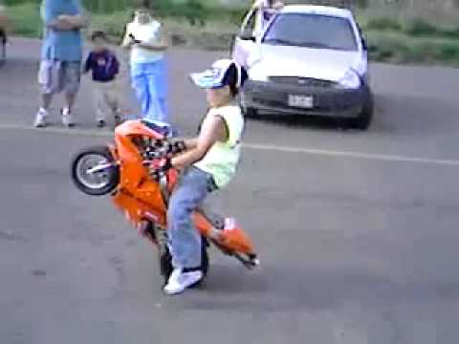
Шта ради дечак?

Slide 7
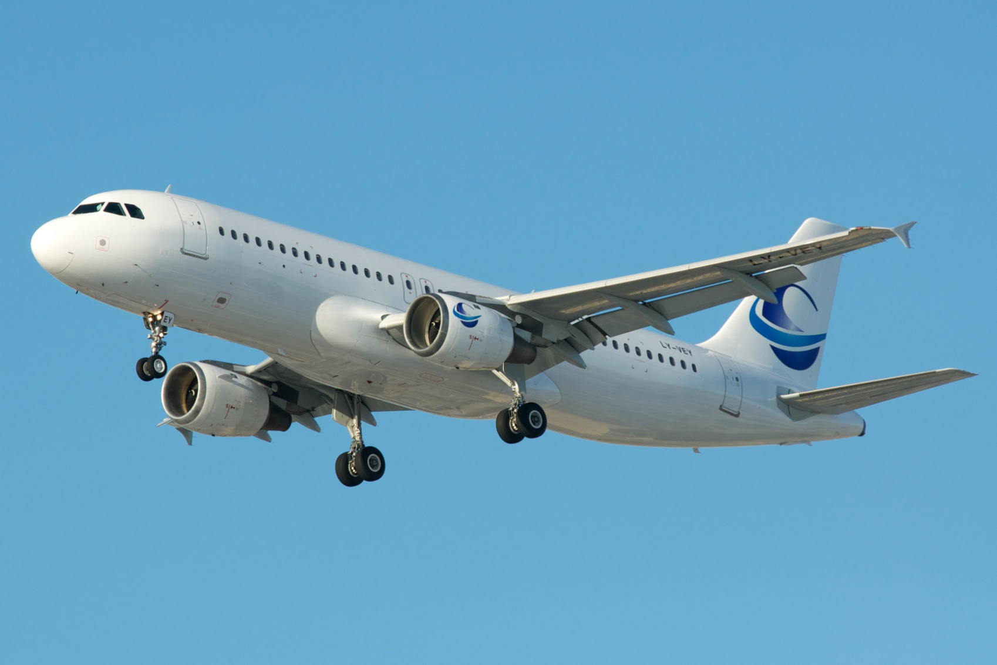
Шта ради авион?

Slide 8
Шта сви они раде? Како то можемо рећи једном речју?
ходаjу
трче
пливају
лете
скачу
возе
гмижу
кретање

Slide 9
Шта је кретање?

Slide 10
Шта је кретање?
Кретање је када се неко биће или предмет помера са једног на друго место.
Може се кретати на различите начине.
Шта је супротно од кретања?
Супротно од кретања је мировање .

Slide 11
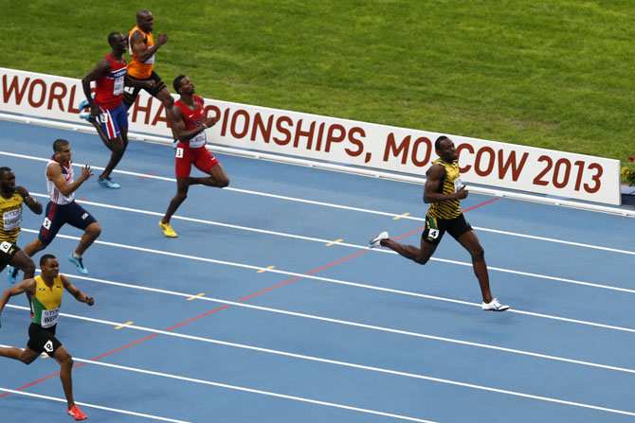
Ко се креће најбрже, а ко најспорије?

Slide 12
Ко је прешао најдужи пут, а ко најкраћи?

Slide 13
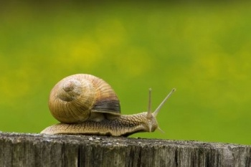
Занимљивости
Koја животиња се креће споро, а која брзо?
Обичном баштенском пужу потребно је 3 дана да пређе пут који ти пређеш за један сат.
Зато се често за онога ко је спор каже ‘’спор као пуж’’.

Slide 14
Занимљивости
Јашући на понију за сат времена прећи ћеш три пута дужи пут него пешке. Зашто?

Slide 15
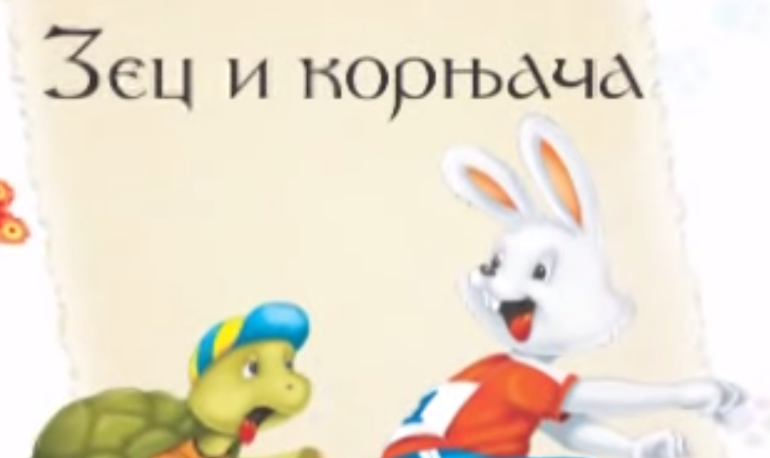
Занимљивости

Slide 16
Да поновимо!
Како се тела све бића и предмети крећу?
Ко скаче? Ко плива? Ко гмиже, пузи? Ко лети? Ко хода?
Шта је кретање?
Шта је супротно кретању?
Шта је супротно од спор?
Шта је супротно од израза дуг пут?

